Slide 1
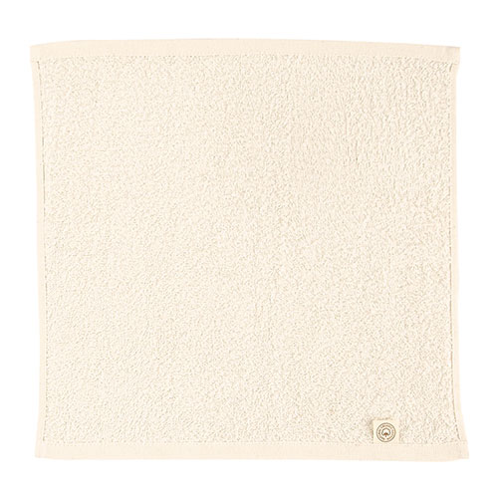
【提案書】
オーガニックコットン使用・プレーンハンドタオル
特徴
オーガニックコットン素材を使用した、環境にも配慮したプレーンなハンドタオル。ナチュラルな色合いでジェンダーレスに使用でき、イベント等でのノベルティ用にもおすすめです。
商品写
納期
納期スペース
仕様
素材：綿
サイズ：約350×340mm
包装：ポリ袋入
お見積
お見積りスペース

